Slide 1

.NET ADVANCED
EXCEPTIONS
8
External Training .NET/Web
EPAM Saratov · 2020

Slide 2

План занятия
Ошибка и код ошибки
Понятие исключительной ситуации
Методы обработки исключений
Иерархия исключений
Примеры
Логирование

Slide 3
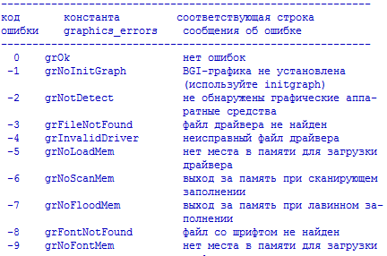
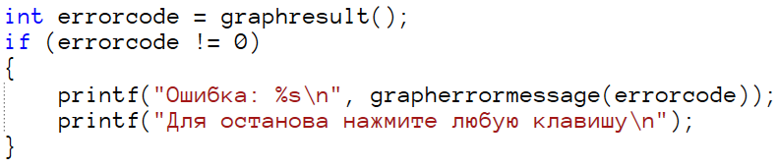
Использование кода ошибки
Notes:
Преимущества:
Простота
Скорость работы
Недостатки:
У разных функций диапазоны кодов ошибок могут перекрываться.
Очень много проблем при вложенных функциях, когда каждая из них может обнаружить ошибку.
Небольшие проблемы, если функция должна что-то возвращать.
Коды ошибок позволяют программисту проигнорировать факт своего появления и продолжить выполнение дальше. Часто с уже неправильными данными.

Slide 4
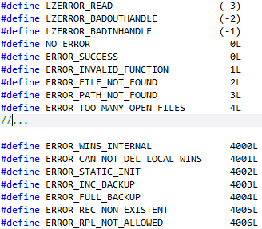
Пример файла errors.h
Notes:
Кроме этого, иногда глобальность файлов с кодами ошибок впечатляет… Пример файла errors.h с кодами ошибок windows. Справедливости ради, их не 4000, а всего лишь более 800 (диапазоны идут с разрывами), но это уже достаточно много.

Slide 5


Способы обработки исключительной ситуации
public double Divide(double a, double b)
{
try
{
return a / b;
}
catch(DivideByZeroException e)
{
return 0;
}
}
public double Divide(double a, double b)
{
if (b == 0)
return 0;
else return a / b;
}

Slide 6

ПОДОЖДИТЕ кА…
public double Divide(double a, double b)
{
if (b == 0)
return 0;
else return a / b;
}
public const double EPSILON = 0.0000001d;
public double Divide(double a, double b)
{
if (Math.Abs(b) < EPSILON)
return 0;
else return a / b;
}

Slide 7




НЕБОЛЬШАЯ АНАЛОГИЯ
ПРЕДУСМОТРЕТЬ
ОБРАБОТАТЬ
КАЖДЫЙ ДЕНЬ ОБХОДИМ РАЙОН ДЛЯ ПРОФИЛАКТИКИ
ВЫЕЗЖАЕМ, КОГДА ЧТО-ТО СЛУЧИЛОСЬ

Slide 8

ЕСТЬ ТРЕТИЙ ПУТЬ
ШУЧУ, НЕТ ТАКОГО ПУТИ
ПОЛЬЗОВАТЕЛЬ НИКОГДА НЕ ДОЛЖЕН ВИДЕТЬ ОШИБОК ИЛИ ИСКЛЮЧЕНИЙ

Slide 9

А МОЖНО ПРОБРОСИТЬ ВЫШЕ
public double Divide(double a, double b)
{
try
{
return a / b;
}
catch(DivideByZeroException e)
{
throw new ArgumentOutOfRangeException("b", "Second argument cannot be zero!");
}
}

Slide 10
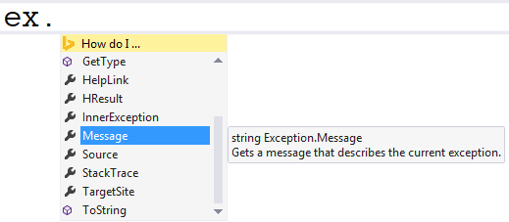
Специальный объект исключения
Notes:
Как следствие, от кодов ошибок решили хотя бы частично отойти, заменив их на генерацию специальных объектов, которые нужно перехватывать, и которые могут содержать в себе существенно больше информации, чем просто целое число.
Преимущества:
Можно создать этот объект таким, каким мы хотим его видеть. Уже стандартные классы обработки исключений обладают достаточно развернутым функционалом, а еще никто не мешает писать собственные классы.
Недостатки:
Медленно. В смысле, очень медленно.
Далеко не всегда работа с исключениями идет правильно.

Slide 11
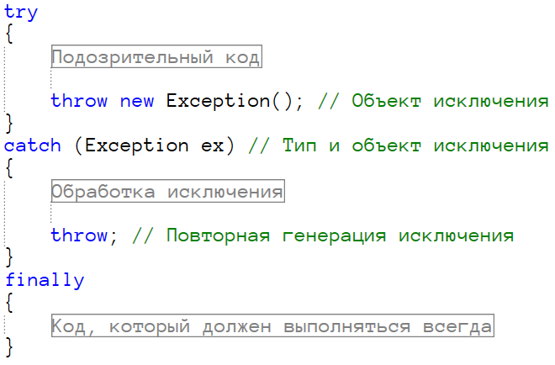
Работа с исключениями

Slide 12
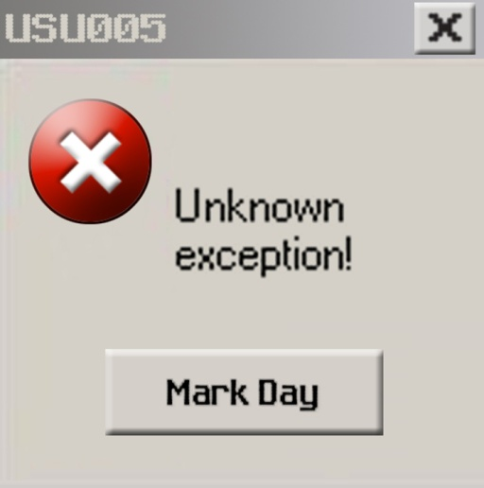
Правила работы с исключениями
Генерируйте исключения там, где вы можете обнаружить проблему.
Перехватывайте исключения там, где вы знаете, как их обработать либо пробросить дальше.
На уровне UI всегда перехватывайте все неотловленные исключения.
Не используйте исключения, если можно без этого обойтись.
Используйте, если без этого обойтись нельзя!
Notes:
По п.1: Не пишите на UI код, знающий обо всём.
По п.2: Не знаете — выпускайте.
По п.3: Не выводите пользователю подробные сообщения «что у вас упало».
Пример 1.
Открываем файл и читаем из него строки. Пусть файл открыть не удалось (залочен админом, например). Надо оповестить пользователя и спросить у него, что делать дальше. Т.е. исключение обрабатывается явно на UI.
Пример 2.
Читаем данные с заведомо СБОЙНОГО диска (например, программа восстановления данных). При невозможности чтения данные надо заменять каким-либо шаблоном (например нулями). Эти сведения надо записать в лог, после чего можно продолжить работу. Т.е. DAL знает, что делать, и он же за всё отвечает, не выпуская сообщения наверх.

Slide 13
Примеры исключений
Имя | Действие
ArithmeticException | Ошибка в арифметических операциях, или преобразованиях.
ArrayTypeMismatchException | Попытка сохранения в массиве элемента несовместимого типа.
DivideByZeroException | Попытка деления на ноль.
FormatException | Попытка передать в метод аргумент неверного формата.
InvalidCastException | Ошибка преобразования типа.
OutOfMemoryException | Недостаточно памяти для нового объекта.
OverflowException | Переполнение при выполнении арифметических операций.
Notes:
Почему важно перехватывать конкретные исключения? Почему нельзя сделать перехват одного глобального Exception?

Slide 14
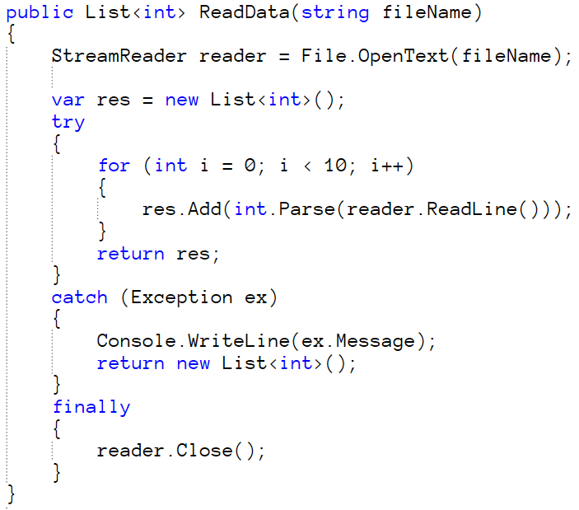
Блок finally

Slide 15
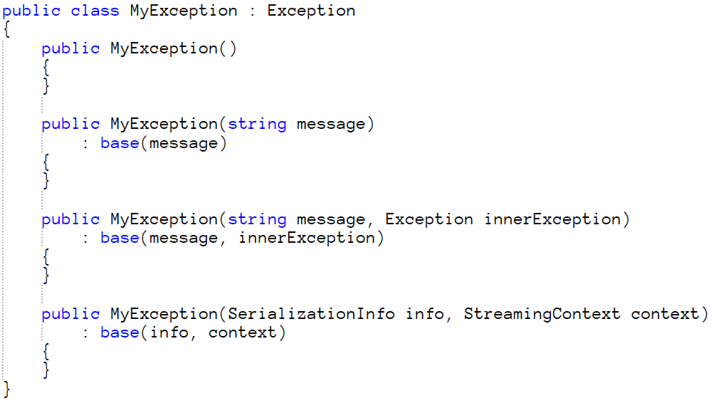
Иерархия исключений
Notes:
При создании собственного исключения крайне желательно реализовать первые три конструктора.
ДЕМОНСТРАЦИЯ:
Exception
• CriticalException
• • PermissionException
• • ConnectionException
• NormalException
• • WrongDataException

Slide 16
Сценарии обработки исключений
Обработать и продолжить работу (Handle and continue)
Запротоколировать исключение и …
Повторно сгенерировать оригинал (Rethrow original)
Обернуть и сгенерировать (Wrap and throw)
Заменить и сгенерировать (Replace and throw)
Notes:
Сценарии обработки исключений
Handle and continue. Обработали и продолжили работу. Имеет смысл только если мы точно знаем, что нужно делать в этой ситуации. Пример: есть два канала получения информации. Если основной недоступен и произошло исключение, система автоматом переключается на запасной.
Log exception. Залогировали. Логирование исключений должно быть всегда, так как без них очень часто нельзя разобраться, что же произошло. Чтобы не засорять лог, должно быть несколько уровней критичности исключений и, в зависимости от текущих настроек, в лог должно писаться либо все, либо только с уровнем критичности не ниже заданного. Настройка идет в конфиге. Очень хорошее средство ведения логов - Log4Net (надо разобраться с ним и привести какие-нибудь примеры).
Rethrow original. После обработки исключение генерируется заново, чтобы его можно было обработать на более высоком уровне. Пример: на середине загрузки данных из файла произошла ошибка. Надо откатить уже сделанные изменения (это делается там же, где и происходила загрузка) и выдать пользователю сообщение (этим должен заняться UI).
Wrap and throw. Исключение обертывается в более понятное, обычно собственное, и передается выше. Например, если сообщение об ошибке выводится пользователю, то нет смысла загружать его техническими подробностями о точном месте, где именно в SQL запросе произошла ошибка. Т.е., поймали, залогировали, а на UI передали уже просто сообщение о том, что произошла ошибка доступа к базе данных.
Replace and throw. В принципе, то же самое, что и предыдущее. Только по соображениям безопасности исключение не показывается наружу (например, сервис обрабатывает исключение, логирует его, а на клиент уже идет сообщение, не содержащее технических подробностей сервиса).

Slide 17

ЛОГИРОВАНИЕ
Логирование – запись данных о работе программы.
Console.WriteLine() – уже логирование.
А если консоль недоступна?
А могу ли я посмотреть старые логи?
…
Логирование в файл
Классы и методы – поговорим позже.
Формат – собственный, XML, JSON и т.д.
Трассировка - получение информационных сообщений во время выполнения.

Slide 18
ЛОГИРОВАНИЕ
Плюсы | Минусы
Есть возможность проследить выполнение алгоритма без отладки | Приходится писать код трассировки
В production логи будут собирать иногда нужные данные | В production логи будут собирать иногда ненужные данные
Время на отладку сокращается, т.к. вы часто запускаете код и тут же видите результаты его выполнения (всё как на ладони) | Нужно подчищать за собой. Это иногда приводит к повторному написанию кода трассировки
Коллеги могут прослеживать выполнение алгоритма по логам | Коллегам приходится смотреть не только на сам алгоритм, но и на трассировку его выполнения
Логирование — единственный способ отладки недетерминированных сценариев (например, многопоточность или сеть) | В production уменьшается производительность из-за операций I/O и CPU
https://habr.com/ru/post/354962/ - копирайт

Slide 19

NLOG
https://nlog-project.org/
Open Source
Поддержка фильтров
Конфигурация с помощью файлов
…

Slide 20


Thanks for attention!
ANTON PUDIKOV, Saratov, Russia

